Slide 1
Приключение на морското дъно
Велислав Росенов Въглев
IVг

Slide 2
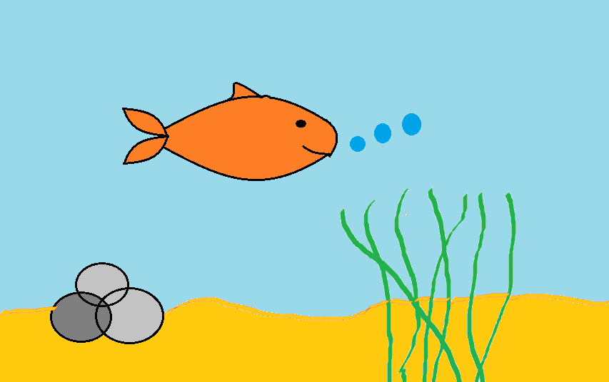
Живяла някога малката рибка Морис. Тя била много палава. Обичала да плува из огромния океан.

Slide 3

Когато един ден плувала и разглеждала корали, забелязала, че идва акула. Хищната риба също видяла Морис и я подгонила, понеже била гладна.

Slide 4

За щастие Морис успяла да се измъкне, но започнала да я грози нова беда-кит. Той бил дружелюбен, но Морис не го знаела, понеже била малка. Уплашила се извънредно много. Китът бил голям, може би четиридесет метра.

Slide 5
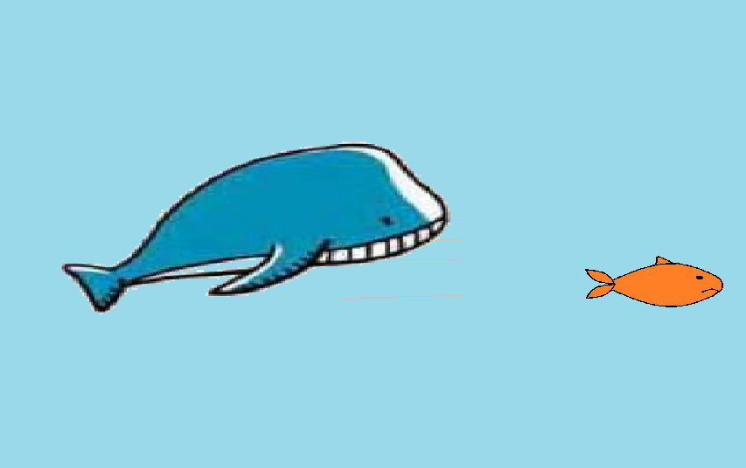
Първата мисъл на рибката била да отиде при родитлите си. Мислела, че те могат да я спасят. Веднага се завтекла натам, като зад нея бил китът.

Slide 6
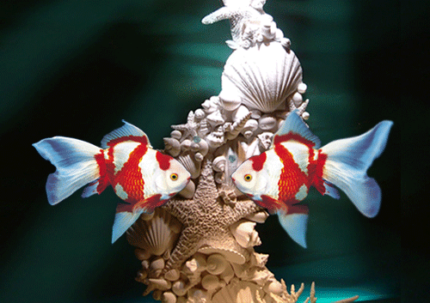
Рибката успяла да влезе в дупката при родителите си. Разказала им какво се е случило. Те не с ядосали, а само й рекли:

Slide 7
Да би мирно седяло, не би чудо видяло!

